Slide 1
第3章 类与模块

Slide 2
3.1 类和对象

Slide 3
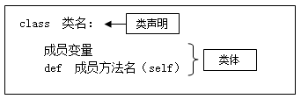
3.1.1 类的格式与创建对象
1. 类的一般形式
在类声明中，class是声明类的关键字，表示类声明的开始，类声明后面跟着类名，按习惯类名要用大写字母开头，并且类名不能用阿拉伯数字开头。
类中的self在调用时代表类的实例，与c++或Java中的this作用类似。

Slide 4
2. 创建对象
类在使用时，必须创建类的对象，再通过类的对象来操作类中的成员变量和成员方法。
创建类对象的格式为：
对象名 = 类名（）
3. 调用成员方法
调用类的方法时，需要通过类对象调用，其调用格式如下：
对象名.方法名（self）

Slide 5
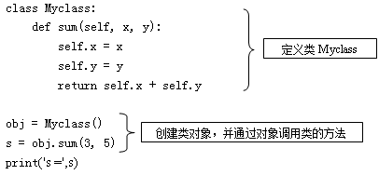

【例3-1】编写一个计算二数之和的类。
方法sum(self,x,y)的参数self代表类对象自身，self.x = x 即把赋值语句右边的参数x值赋值给左边类成员变量x。为了区分参数及成员变量，在成员变量x前面添加self。

Slide 6
4. 类的公有成员和私有成员
在Python程序中定义的成员变量和方法默认都是公有成员，类之外的任何代码都可以随意访问这些成员。如果在成员变量和方法名之前加上两个下划线“_ _”作前缀，则该变量或方法就是类的私有成员。私有成员只能在类的内部调用，类外的任何代码都无法访问这些成员。

Slide 7
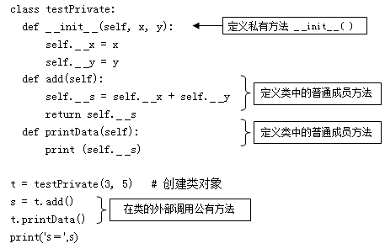

【例3-2】私有成员示例。

Slide 8
5. 类的构造方法
在Python中，类的构造方法为 _ _init_ _ ( )，其中方法名开始和结束的下划线是双下划线。构造方法属于对象，每个对象都有自己的构造方法。
如果一个类在程序中没有定义_ _init_ _ ( )方法，则系统会自动建立一个方法体为空的_ _init_ _ ( )方法。
如果一个类的构造方法带有参数，则在创建类对象时需要赋实参给对象。
在程序运行时，构造方法在创建对象时由系统自动调用，不需要用调用方法的语句显式调用。

Slide 9
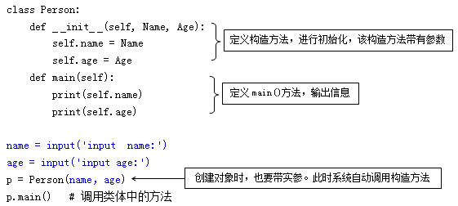
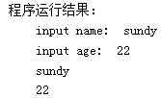
【例3-3】设计一个类Person。该类有Name（姓名）、Age（年龄）两个变量，可以从键盘输入雇员姓名、年龄等信息。

Slide 10
6. 析构方法
在Python中，析构方法为 _ _del_ _ ( )，其中开始和结束的下划线是双下划线。析构方法用于释放对象所占用的资源，在Python系统销毁对象之前自动执行。析构方法属于对象，每个对象都有自己的析构方法。如果类中没有定义_ _del_ _ ( )方法，则系统会自动提供默认的析构方法。

Slide 11
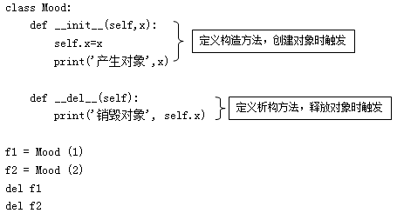
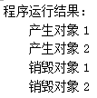
【例3-4】析构方法示例。

Slide 12
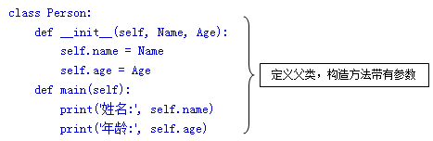
3.1.2 类的继承
1. 类的单继承
类的单继承的一般形式为：
class 子类名(父类名)：
子类的类体语句
【例3-5】定义一个父类Person，再定义一个子类Sunny继承Person，并在子类中调用父类的方法。

Slide 13
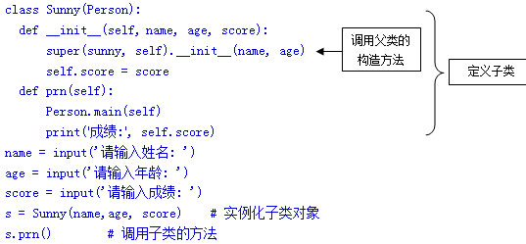
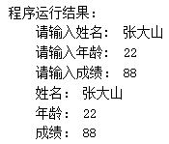

Slide 14
2. 类的多继承
Python支持多继承，多继承的一般形式为：
class 子类名(父类名1，父类名2， ...., 父类n)：
子类的类体语句
Python在多继承时，如果这些父类中有相同的方法名，面在子类中使用时没有指定父类名，则Python系统将从左往右按顺序搜索。

Slide 15
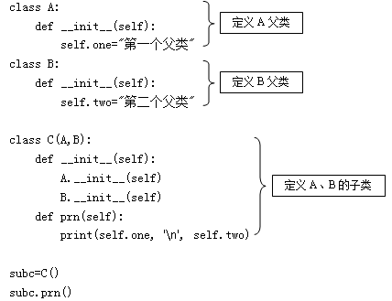

【例3-6】多继承示例。

Slide 16
3.1.3 运算符重载
运算符重载就是重新定义运算法则。在Python中，重载加法运算使用__add__（）方法定义运算法则，重载减法运算使用__sub__（）方法运算法则。
【例3-7】设有2个二维元组：（7，10）、（5，-2），它们的加法运算法则为：对应元素相加。它们的减法运算法则为：对应元素相减。编写程序，计算这2个元组相加、相减的值。
编写程序代码如下：

Slide 17
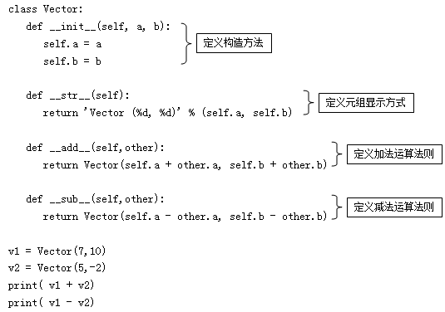


Slide 18
3.2 模块

Slide 19
3.2.1 模块的导入
在Python中用关键字import来导入某个模块，其导入模块的形式有两种。
1. 用import形式导入模块
用import导入模块的一般形式为：
import 模块名
在调用import导入模块的函数时，必须使用以下形式来调用：
模块名.函数名

Slide 20
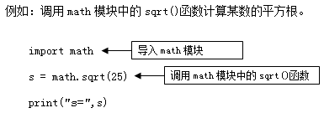

Slide 21
2. 用 from .... import ....形式导入模块
用 from .... import ....导入模块的一般形式为：
from 模块名 import 函数名或变量名
比如要引用模块math中的sqrt()函数，可以用
from math import sqrt()
语句来导入。
在调用from .... import ....导入模块的函数时，直接使用函数名来调用模块中的函数，而不需要在函数的前面加上模块名。

Slide 22
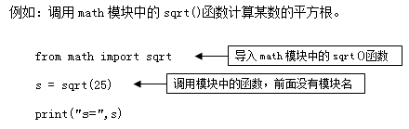

Slide 23
3. 导入模块的顺序 当需要导入多个模块时，应按照下面的顺序依次导入模块： （1）导入 Python系统的标准库模块，如os、sys等； （2）导入第三方扩展库模块，如pygame、mp3play等； （3）导入自己定义和开发的本地模块。

Slide 24

3.2.2 自定义模块
在Python中，每个包含有函数的Python文件都可以作为一个模块来使用，其模块名就是文件名。
【例3-8】自定义模块使用示例。
（1）设有Python文件hello.py，其中包含hh()函数，代码如下：

Slide 25


（2）调用模块hello中hh（）函数的程序ex3_8.py代码如下：

Slide 26



【例3-9】 编写一个计算二数和的模块，再在另一个程序中调用该模块。
（1）编写模块代码，其中包含有计算二数之和的函数sum(),保存为ex3_9_1.py。
（2）编写调用模块程序ex3_9_2.py，其代码如下：

Slide 27
3.2.3 常用标准库模块
核心模块
（1）os模块
os模块中的大部分函数通过对应平台相关模块实现,其常用方法有open（）、file（）、listdir（）、system（）等函数。
（2）sys模块
sys模块用于处理 Python 运行时环境。
例如，退出系统时，使用命令：sys.exit(1)
（3）time模块
time 模块提供了一些处理日期和时间的函数。例如用time（）函数来获得当前时间。
（4）math模块
math 模块实现了许多对浮点数的数学运算函数。

Slide 28
2. 线程与进程模块
该部分的模块主要是Python 系统所支持的线程与进程方面的函数。
（1）threading 模块
threading 模块为线程提供了一个高级接口, 只需要继承 Thread 类, 定义好 run 方法, 就可以创建一个新的线程. 使用时首先创建该类的一个或多个实例, 然后调用 start 方法. 这样每个实例的 run 方法都会运行在它自己的线程里。
（2）Queue 模块
Queue 模块提供了一个线程安全的队列 (queue) 实现。通过它可以在多个线程里安全地访问同一个对象。
（3）commands 模块
commands 模块是一些在Unix系统中用于执行外部命令的函数。

Slide 29
3. 网络协议模块
（1）socket 模块
socket 模块实现了网络数据传输层的接口，使用该模块可以创建客户端或是服务器的 套接字socket通信。
（2）SocketServer 模块
SocketServer 为各种基于socket套接字的服务器提供了一个框架，该模块提供了大量的类对象,可以用它们来创建不同的服务器.
（3）urllib 模块
（4）cookie 模块
（5）ftplib 模块
（6）httplib 模块
（7）webbrowser 模块

Slide 30
4. 正则表达式re模块
5. r原生字符
6. 数据序列化模块pickle

Slide 31
3.2.4使用pip安装和管理扩展模块
1. 安装 pip
Python安装第三方的模块，大多使用包管理工具pip进行安装。Python包管理工具pip提供了对 Python 包的查找、下载、安装、卸载的功能。
下载 pip 下载地址是：
https://pypi.python.org/pypi/pip#downloads
下载完成之后，解压到一个文件夹，使用控制台命令窗口进入解压目录，输入安装命令：
python setup.py install
安装pip完后还需要配置环境变量， pip 指令才能生效。

Slide 32
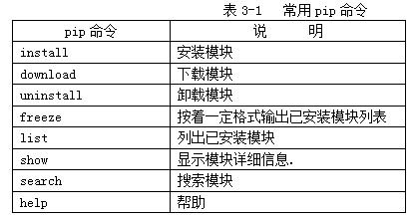
2. 通过 pip 安装扩展模块

Slide 33
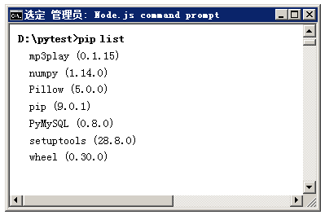
例如：
（1）安装MySQL数据库管理模块：
pip install pymysql
（2）安装图形处理库模块：
pip install pillow
（3）安装SomePackage模块：
pip install SomePackage
（4）卸载SomePackage模块：
pip uninstall SomePackage
（5）查看当前已经安装的模块：
pip list

Slide 35
2.3.2 集合
集合是一个无序不可重复的序列，是一种基本数据类型。
集合分为可变集合(set)和不可变集合(frozenset)两种类型。可变集合的元素是可以添加、删除的，而不可变集合的元素不可添加、不可删除。
1. 集合的定义
集合用一对大括号“{ }”把元素括起来，元素之间用逗号“，”分隔。
例如：
s1 = {1，2，3，4，5}
s2 = {‘a’,’b’,’c’,’d’}
上述s1和s2都是集合。

Slide 36
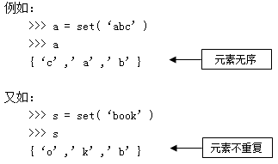
2. 集合的创建
使用set()函数创建一个集合。

Slide 37
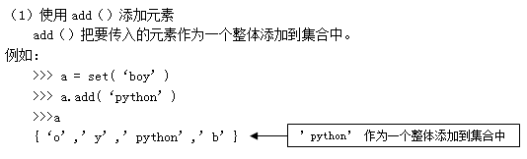
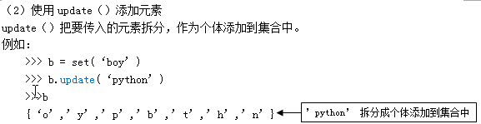
3. 集合元素的添加
python 集合有两种方法用于添加元素，分别是add（）和update（）。

Slide 38
4. 集合元素的 删除
用remove()可以删除集合中的元素。
例如：
>>> a = set(‘boy’)
>>> a.remove(‘y’)
>>> a
{‘o’,’b’}

Slide 39
5. 集合的专用操作符
集合有4个专用操作符：
&（交集）、|（并集）、-（差集，又称为“相对补集”）、^（对称差分）。
设有两个集合a、b, 其关系如下：
a & b 表示两个集合的共同元素；
a | b表示两个集合的所有元素；
a - b表示只属于集合a，不属于集合b 的元素；
a ^ b表示两个集合的非共同元素；

Slide 40
2.4 程序控制结构

Slide 41
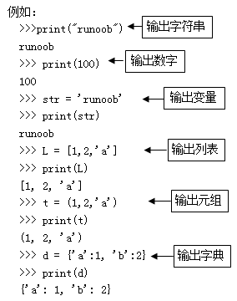
2.4.1 顺序控制语句
在Python中使用print()函数输出数据。
（1）直接输出

Slide 42
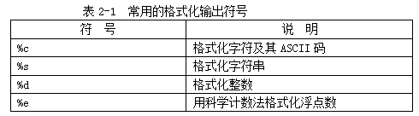
（2）格式化输出
print()函数可以使用 % 格式化输出数据。常用的格式化输出符号如表2-1所示。

Slide 43
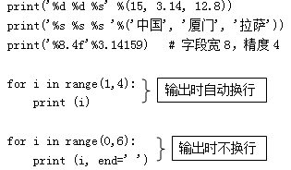
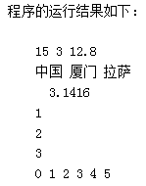
【例2-1】格式化输出及控制换行输出示例。

Slide 44
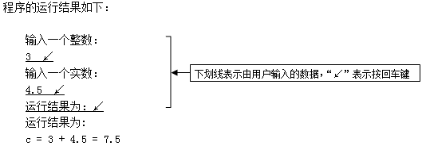
2. 输入语句
在Python中，使用input()函数输入数据。input()函数只能输入字符数据，当需要输入数值型数据时，可以使用eval()函数将字符转换为数值。
【例2-2】从键盘上输入二个数，计算这二数之和。
编写源程序如下：
print("输入一个整数：")
a = eval(input())
print("输入一个实数：")
b = eval(input())
str = input()
print(str)
c = a + b
print("c =",a,"+",b,"=",c)

Slide 45
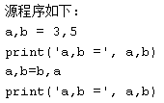

【例2-3】交换两个变量的值。
在编写程序时，有时需要把两个变量的值互换，Python在交换值的运算不需要用中间变量。

Slide 46

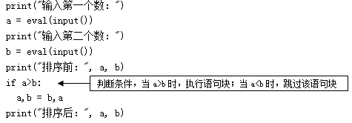
2.4.2 if选择语句
语法格式为：
【例2-4】从键盘任意输入两个整数，按从小到大的顺序依次输出这两个数。
源程序如下：

Slide 47
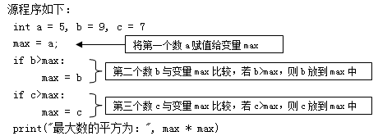
【例2-5】对给定的三个数，求最大数的平方。

Slide 48
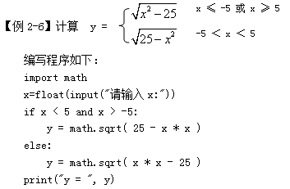
2. 双分支选择结构
if 条件表达式:
程序段1
else:
程序段2

Slide 49
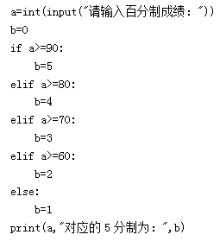
3. 多分支选择结构
if 条件表达式1:
程序段1
elif条件表达式2:
程序段2
……
elif条件表达式n:
程序段n
else:
程序段n+1
【例2-7】将百分制转换为五级记分制。

Slide 50


2.4.3 循环语句
1. for循环语句
当循环变量的步长值为1时，可以省略，即可写成：

Slide 51
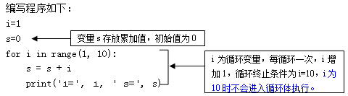
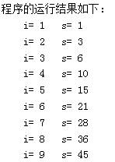
【例2-8】求从1加到9的和。

Slide 52
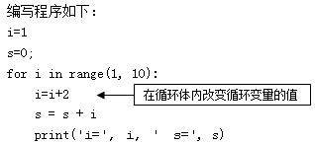
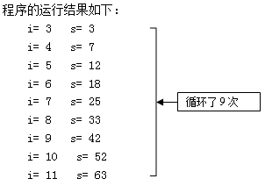
【例2-9】在循环体内发生循环变量的值，观察循环次数。

Slide 53
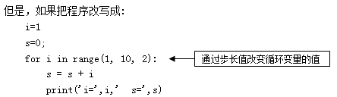
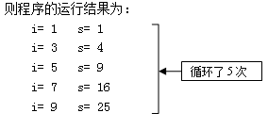

Slide 54
3.3 案例精选

Slide 55
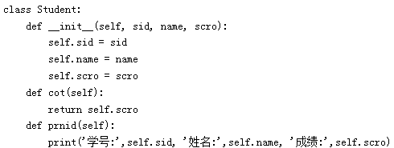
【例3-11】设计一个学生类。这个学生类中包含有学生的学号、姓名和成绩。计算3名学生的成绩平均分。
编写程序代码如下：

Slide 56
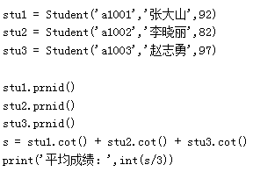
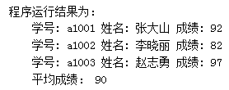

Slide 57
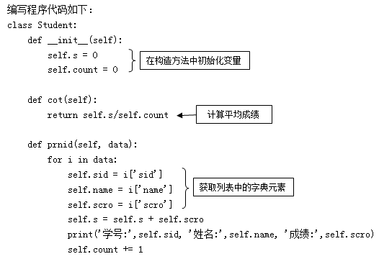
【例3-12】设计一个学生类。这个学生类中包含有学生的学号、姓名和成绩，并能根据学生人数计算成绩平均分。

Slide 58
